Slide 1
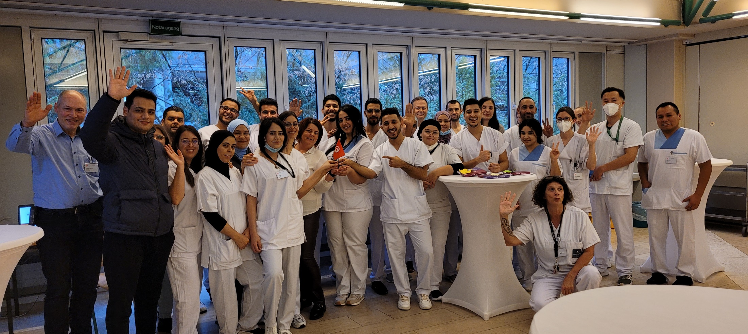
Pflegefachkräftegewinnung im Malteser Waldkrankenhaus in Erlangen
Notes:
Erstmal vielen Dank an Frau und die Organisation von für die Anfrage, dass ich unsere kleine Erfolgsgeschichte in diesem Rahmen platzieren und präsentieren darf. Ich werde ihnen in den nächsten 45 min unsere Strategie gegen FK-Mangel in der Pflege und unsere Akquise und Integration von internat. PK präsentieren. Am Ende möchte ich ihnen noch als Art Zusammenfassung die Reportage vom Bayerischen und Frankenfernsehen, der später auch noch in den RTL aktuell Nachrichten sowie bei nTV erschienen ist, abspielen. Der Beitrag dauert nur etwas über 2min.
Sehr geehrte Damen und Herren,
herzlich willkommen zu meinem Vortrag über ein zunehmend bedeutendes Thema in der Gesundheits- und Pflegebranche: Fachkräfte mit interkulturellem Hintergrund in der Pflege. Die Integration dieser Fachkräfte birgt sowohl Herausforderungen als auch Erfolgsfaktoren, die ich heute mit Ihnen diskutieren möchte.
1. Bedeutung interkultureller Fachkräfte in der Pflege
Unsere Gesundheitsbranche steht vor einer großen Herausforderung: dem Fachkräftemangel. Insbesondere in der Pflege sind interkulturelle Fachkräfte von unschätzbarem Wert. Sie tragen nicht nur dazu bei, personelle Engpässe zu überbrücken, sondern bereichern auch das Pflegepersonal durch ihre vielfältigen kulturellen Hintergründe und Erfahrungen.
Doch die Integration dieser Fachkräfte erfordert bewusste Anstrengungen, um nachhaltigen Erfolg zu gewährleisten.
2. Herausforderungen bei der Integration
Die Integration von Pflegekräften mit interkulturellem Hintergrund ist komplex und birgt verschiedene Herausforderungen. Diese lassen sich in folgende Bereiche unterteilen:
a) Sprachliche Barrieren
Die Sprache ist eine der größten Hürden. Medizinische Fachsprache ist oft sehr spezifisch und schwer zu erlernen. Missverständnisse in der Kommunikation können nicht nur die Qualität der Pflege beeinträchtigen, sondern auch das Vertrauen zwischen Pflegern, Patienten und Kollegen erschweren.
b) Kulturelle Unterschiede
Pflege ist nicht nur ein technischer Beruf, sondern erfordert viel Feingefühl im Umgang mit Menschen. In vielen Ländern gibt es unterschiedliche Vorstellungen von Gesundheit, Krankheit, Tod und Pflege. Diese Differenzen können im Alltag zu Missverständnissen und Konflikten führen, sowohl im Umgang mit den Patienten als auch mit den Kolleg*innen.
c) Rechtliche und bürokratische Hürden
Pflegekräfte, die aus dem Ausland kommen, müssen oft langwierige Anerkennungsverfahren durchlaufen, um in Deutschland arbeiten zu können. Die Anerkennung von Qualifikationen kann schwierig und zeitaufwendig sein.
d) Integration in bestehende Teams
Der Einstieg in ein bestehendes Team kann für interkulturelle Fachkräfte herausfordernd sein. Es braucht ein Umfeld, das offen für Diversität ist, um Missverständnisse und Spannungen zu vermeiden.
3. Erfolgsfaktoren für eine gelungene Integration
Trotz dieser Herausforderungen gibt es verschiedene Erfolgsfaktoren, die die Integration interkultureller Pflegekräfte fördern können.
a) Sprachliche Unterstützung
Sprachkurse, gezielte Schulungen und das Angebot von Mentoren-Programmen können dazu beitragen, sprachliche Barrieren abzubauen. Es ist wichtig, dass Arbeitgeber Sprachkompetenzen als kontinuierlichen Lernprozess betrachten und entsprechende Ressourcen zur Verfügung stellen.
b) Kulturelle Sensibilisierung
Interkulturelle Trainings für alle Mitarbeiter fördern das Verständnis für kulturelle Unterschiede und stärken die Zusammenarbeit im Team. Solche Schulungen helfen auch dabei, Vorurteile abzubauen und gegenseitigen Respekt zu fördern.
c) Unterstützung bei der beruflichen Anerkennung
Pflegeeinrichtungen sollten ihre ausländischen Fachkräfte bei der Anerkennung ihrer Abschlüsse und Qualifikationen aktiv unterstützen. Dies kann durch Kooperationen mit Anerkennungsstellen oder durch das Bereitstellen von internen Schulungen und Weiterbildungen geschehen.
d) Stärkung der sozialen Integration
Die soziale Integration von Pflegekräften ist ein Schlüsselfaktor für den beruflichen Erfolg. Arbeitgeber können hier durch Maßnahmen wie gemeinsame Aktivitäten, Teambuilding-Workshops und die Bereitstellung von Wohnraum oder Hilfe bei der Wohnungssuche unterstützen.
4. Beispiele gelungener Integration
Es gibt bereits zahlreiche Beispiele, in denen Pflegeeinrichtungen die Integration von interkulturellen Fachkräften erfolgreich umgesetzt haben. In vielen Fällen waren Mentoring-Programme sowie die Förderung von Netzwerken für internationale Pflegekräfte entscheidend.
Ein Beispiel aus der Praxis zeigt, dass eine Pflegeeinrichtung in Bayern durch gezielte interkulturelle Schulungen und Sprachförderung die Arbeitszufriedenheit und den Zusammenhalt im Team signifikant steigern konnte. Die Pflegequalität verbesserte sich und die Patientenzufriedenheit stieg ebenfalls an.
5. Fazit
Fachkräfte mit interkulturellem Hintergrund spielen eine zentrale Rolle in der Zukunft der Pflege. Die erfolgreiche Integration dieser Fachkräfte ist nicht nur ein wirtschaftlicher, sondern auch ein humanitärer Gewinn. Durch Sprachförderung, interkulturelle Sensibilisierung und soziale Unterstützung können wir sicherstellen, dass sie ihr volles Potenzial entfalten und zum Wohl aller beitragen.
Es liegt in unserer Verantwortung, Brücken zwischen den Kulturen zu bauen und die Vielfalt als Bereicherung für die Pflegebranche zu verstehen. Mit den richtigen Strategien und Maßnahmen können wir die Herausforderungen meistern und die Pflege zukunftsfähig gestalten.
Ich danke Ihnen für Ihre Aufmerksamkeit und freue mich auf Ihre Fragen.

Slide 2
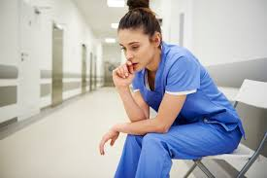
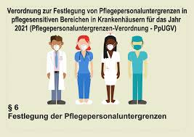

Situation nach der Pandemie
Schlechte Stimmung
Verlust von Fachkräften
PpUGV
Geringe Wechselbereitschaft in der Region
Notes:
Mir persönlich ging es als PD des MWKH schlecht: nach der Pandemie ging es unserem Personal nicht gut, das Personal war durch.Die Akkus waren leer, die Motivation gering, das Personal wechselte in die Arbeitslosigkeit, kehrte dem Beruf den Rücken, ging nicht zur Konkurrenz, später in die Zeitarbeit,
Dazu kam die Umseztung der PpUGV, d.h. der Bedarf an Fachkräften stieg weiter, wir hatten dadurch zusätzlich sehr viele offene Stellen.

Slide 3
Erste Ideen zur Gewinnung von Personal:
Ziele:
Signifikante Entspannung der Lage schaffen
Wirtschaftliche Planungssicherheit bei der Belegung
Teams stabilisieren und entlasten
Eigene Ausbildung optimieren, Auszubildendenanzahl erhöhen
Übernahmequote erhöhen
Gewinnung von Pflegekräften aus dem Ausland
Notes:
Was hilft es, wenn wir den Konkurrenten die Mitbewerber abwerbe? Worin liegt die Lösung? Löcher kann man nicht mit Löchern stopfen. Daher müssen Wege gefunden werden, den Mangel strukturell zu lösen und nicht den UN den Kampf um jd Einzelnen zuzumuten.
Möglichst keine Ops reduzieren, keine Untersuchungen reduzieren. Hat ja große Ausmaße auf die anderen Berufsgruppen , Ärzte, Verwaltung, Physiotherapeuten, …
Teams stabilisieren erstmal durch Fremdpersonal

Slide 4
Gewinnung von Personal aus dem Ausland
Erstmal Ernüchterung
Anwerbeprozesse sehr komplex, langwierig, kosten-/bürokratieintensiv
Großes Angebot von Agenturen
Windige & unerfahrene Personalvermittler
Staatliche Unterstützung – wenig hilfreich
Notes:
Die Praxis zeigt, die Bürokratie nimmt er zu als ab. Es braucht v.a. einen langen Atem, Kreativität und einen guten Zugang zu einer Anerkennungslogistik
Wenn man den Aufwand für den Wahnsinn sieht, könnte man sich fragen, ob sich das ganze lohnt. Aber ohne Personal geht es eben nicht.

Slide 5


Gewinnung von Personal aus dem Ausland:
Tunesien:
Persönlicher Vermittler aus Deutschland
Unterstützung bei der Auswahl in Tunesien
Gemeinsame Vorstellungsgespräche
Auswahl durch uns
Unterstützung bei den Ämtergängen
Hoher Aufwand für Personal, Verwaltung, Wohnungsamt

Slide 6
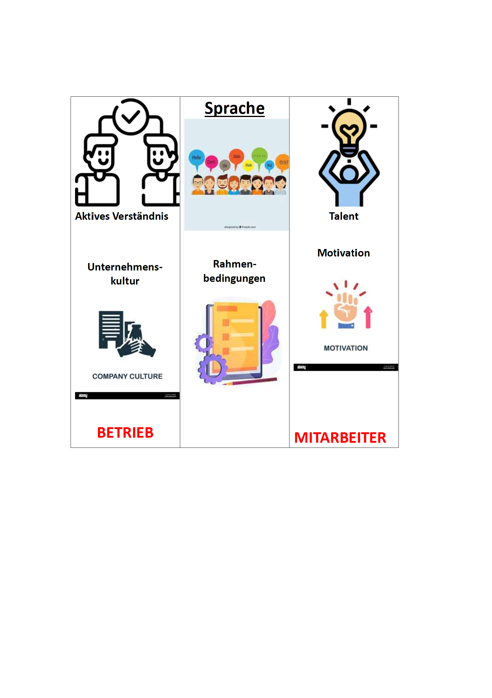
Integration von internationalen Pflegekräften
Erfolgsfaktoren für Integration
Unternehmenskultur
Aktives Verständnis beim Stammpersonal
Rahmenbedingungen
Sprache
Talent und Motivation
2 Seiten einer Medaille
Erwartungen der internationalen PK
Erwartungen des Betriebes
Notes:
Die Haltung des UN zur Thematik ist eine entscheidende Variable. ….es ist eine bewusste strategische unternehmerische Entscheidung
Damit einher geht auch die Haltung der GF, der Führungskräfte mit dem Fokus auf Diversität, Interkulturalität und Vielfalt. Diese Haltung soll über alle Hierarchien bis zur Basis weitergetragen werden. Eine integrationsfördernde UN Kultur ist grundlegend für das Verhalten des Stammpersonals und muss als solche auch transparent gemacht werden und immer wieder kommuniziert werden. Das Stammpersonal muss wissen, dass das UN die Integration von PK aus dem Ausland als zentralen Faktor definiert hat. Gelegenheiten hierfür bieten sich bei MAV, Newslettern, Social-Media Aktivitäten, … neben der Vermittlung sollen konkrete Infos zu den weiteren Erfolgsfaktoren kommuniziert werden mit dem Ziel, das Stammpersonal zu informieren. Darüber hinaus sollte der Ag das Stammperso auch mittels FB sensibilieeren. Themen können sein:
Wie geht man mit den Defiziten in der Sprache um?
Adäquater Umgang mit religiösen Praktika
Wie geht man mit den interkulturellen Unterschieden um?

Slide 7
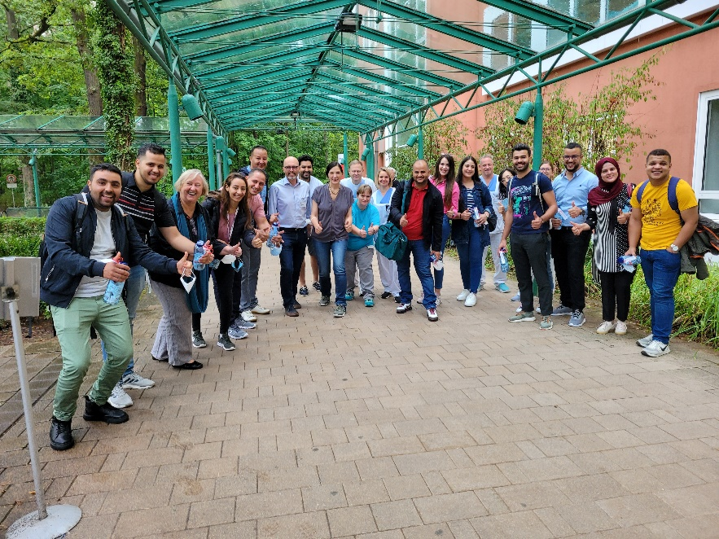
Integration von internationalen Pflegekräften
Herausforderungen in der Integrationsphase
Soziale Integration
Finanzielle Situation
Sprachbarriere
Informationsfluss
Integration in die Teams
Wohnsituation
Hilfe bei administrative Aufgaben
Fachliche Integration
Anerkennungsprüfung
Notes:
Integrationsphase
Ist zentral für den Aufbau des Vertrauens wichtig.
Hier wird der Mitarbeiter mit den fachlichen Anforderungen der Unternehmenskultur und dem Pflegesystem konfrontiert, sein Können wird auf die Probe gestellt. Hier stoßen unterschiedliche Kulturen aufeinander.
Der Mitarbeiter muss sein Wertesystem mit dem unsrigen auf den Stationen verbinden.
Führen wir die Situation des Mitarbeiters vor Augen:Alles neu und vieles ist anders.
Dies ist eine heikle Phase, in der der Mitarbeiter eine intensive Begleitung benötigt, mit dem Ziel, dass er sich der ausländische Mitarbeiter in unserem System auskennt und eigenständig Entscheidungen treffen kann.
Auch das Erarbeiten der eigenen Position im Team und der Arbeitsstruktur, das Erlangen der fachlichen Sicherheit und die Einschätzung des eigenen fachlichen Wertes stellen in dieser Phase wichtige Elemente dar.
Erst wenn der Mitarbeiter sich im Gemeinschaftsgefüge verorten kann, sich als Teil des Teams fühlt und auch von diesem als solcher akzeptiert wird und dadurch auf allen Seiten ein WIR-Gefühl entsteht, kann von einer erfolgreichen sozialen Integration gesprochen werden.
Soziale Integration 106
Soll dem Mitarbeiter helfen, sich in seinem Umfeld einzuleben.
Überwindung des Kulturschockes
Stärkung des Ansehens es ausländischen Mitarbeiters
Unterstützung bei existenziellen Fragen
Erfolgreich, wenn
Der Platz innerhalb des Teams gefunden wird
Ein Gemeinschaftsgefühl entwickelt wurde
Die Akzeptanz innerhalb des Teams vorhanden ist
Sich ein WIR-Gefühl gebildet hat
Kritischer Faktor im Bereich SI >> Maß an Sicherheit >> finanzielle Situation >> Überwindung der Sprachbarriere >> Aspekte der Integration in das Team >> Wohnsituation >> Hilfe bei administrativen Aufgaben
Finanzielle Situation
das man in Deutschland viel Geld verdienen kann, wissen alle dank sozialer Netzwerke, dass man allerdings hier in eine Leistungsgesellschaft einmündet, in der gerade die Arbeitswelt ein sehr hohes Maß an Verbindlichkeit und Einsatz fordert, wird oft nicht transportiert. Auch, dass das Leben hier viel teurer ist, so müssen viele Neulinge schnell erkennen, das eine Kluft zw Realität und Vorstellung liegt. Auf der einen Seite die hier übliche Erwartung zur Erbringung guter Leistung, die letztendlich zur Verfügung stehenden monetären Mittel sowie die Selbstverwirklichung im neuen Umfeld. Auf der anderen Seite die eigentlich erhofften neuen Möglichkeiten, die Emanzipation, der hohe Lohn, der es ermöglicht ausreichend Unterhalt für die ganze Familie nach Hause zu schicken. Ein Spagat, der nicht immer zu meistern ist >> fordert hohes Maß an Sensibilität und Infoaustausch
Sprachbarriere
Eine fundierte Sprachausbildung ist der Grundstein für die soziale und berufliche Integration einer PK, für gelungene Zusammenarbeit im Team und die Voraussetzung zum Schutz des Patienten.
Kommunikations- und Informationsfluss
Integration in die Teams – besondere Stellung als ausländischer Mitarbeiter
Wohnsituation
Hilfe bei administrativen Aufgaben
Fachliche Integration – strukturierte fachliche Einarbeitung
Integration in die Arbeits- und Unternehmenskultur
Ausmaß, in welchem innerhalb der Organisation Vielfalt geschätzt und die Beiträge ausländischer Mitarbeiter wertgeschätzt werden, um den positiven Einfluss ausländischer Mitarbeiter auf die Organisation zu verstärken.
Ausmaß, des Verständnisses seitens der ausländische Mitarbeiter in Bezug auf unsere Unternehmens- und Arbeitskultur, um sich schneller in die Organisation einzufügen, ein Gefühl der Zugehörigkeit zu entwickeln, Missverständnisse zu reduzieren und das Arbeitsumfeld harmonischer zu gestalten.
Die UN-Kultur definiert sich über die komplexen Beziehungen von Werten, Überzeugungen, Annahmen und Symbolen, in der das KH seine Pflegeleistungen erbringt.

Slide 8

Gewinnung von Personal aus dem Ausland im WKH
Integration in die Teams & dem Haus
Erster Arbeitstag
Empfang im Haus
Willkommenskultur
Individuelle Unterstützung durch Ehrenamt, Integrationslotsen, Paten, Schule, Praxisanleiter,
Feierlichkeiten
Notes:
Wir profitieren von deren Kompetenzen und nicht nur von deren Händen,
Die inter. PK haben sehr viele Kompetenzen und Wissen, sie können diese Kompetenzen nicht umsetzen,
Sie müssen sich nicht nur anpassen, wir sollten uns überlegen, ob wir uns nicht mehr anpassen sollten,
Es wird sich die Pflege verändern, wir sind in Beziehung mit den Menschen gegangen,
Kultursensible Pflege pflegen? Wie geht es dir? Heimweh? Sollte natürlich auch bei den deutschen PK gefragt werden….

Slide 9
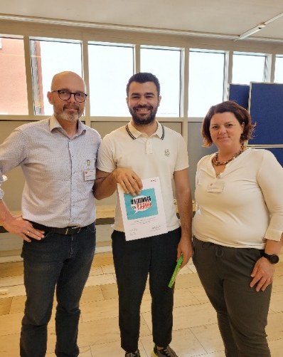

Integration
Feierlichkeiten
Öffentlichkeitsarbeit
Anerkennungsprüfung
Überreichung der Urkunden
Berufliche Weiterentwicklung fördern
Notes:
Der Verlierer ist immer die intern PK, sie lassen ihre Familie, Männer, Kinder, Freunde, Heimat zurück

Slide 10
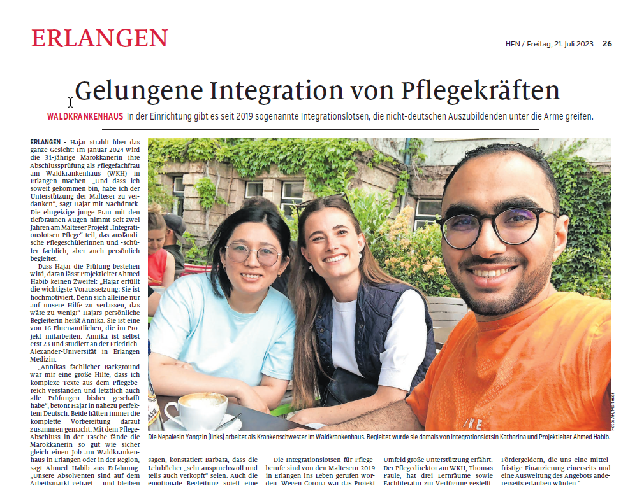
Integrationslotsenprojekt Pflege
Malteser Ehrenamtsamtsarbeit - Ein Gewinn für beide Seiten
Vernetzung „die ganze Welt ist hier zu Gast“
Die wichtigste Herausforderung „…Sie ist hochmotiviert“
„… einst auch an die Hand genommen….“
„… es ist schon cool von diesen Menschen
zu lernen und auch einmal andere Aspekte
zu sehen als nur die Unsrigen…“

Slide 11

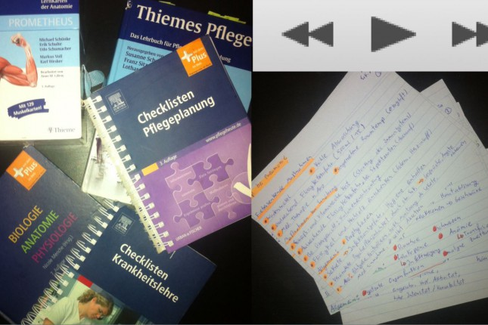
Warum dieses Projekt?!
Beobachtungen im Pflegebereich:
Ausländische Pflegekräfte haben trotz guter Qualifikationen Schwierigkeiten, sich beruflich in Deutschland zu etablieren.
Sprachliche und kulturelle Barrieren führen häufig zu Frustration und Ausbildungsabbrüchen.
Motivation für das Projekt:
Fehlendes strukturiertes Angebot zur sprachlichen und kulturellen Unterstützung.
Dringender Bedarf an einem umfassenden, strukturierten Unterstützungsangebot erkannt.
https://wir-sind-pflege.blog/examenstipps-fuer-gesundheits-und-krankenpfleger/

Slide 12

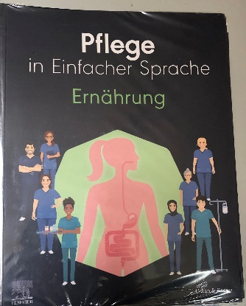
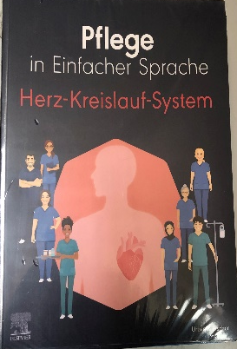
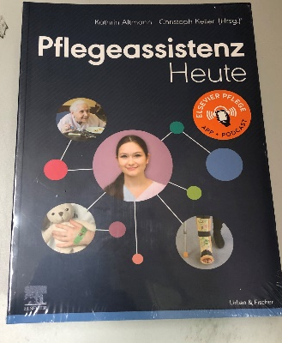
Was bieten wir an?
1. Lernkonzept:
Integrationslotsen begleiten und unterstützen ausländische Pflegekräfte sowohl in der Berufsschule als auch im Krankenhaus.
2. Freizeitkonzept:
Zur Förderung der interkulturellen Verständigung bieten wir Freizeitaktivitäten an, die den Zusammenhalt stärken und zur Integration beitragen.
•

Slide 13
Freizeitaktivitäten
Beziehung zwischen Ehrenamtlichen und Schüler*innen:
Ein/e Ehrenamtliche/r betreut jeweils eine/n Schüler*in.
Gemeinsame Erstellung eines Zeitplans für Ausbildungsberichte und deren Korrektur.
Regelmäßige Treffen (wöchentlich), die bei Bedarf abgesagt werden können.
Treffen (1-2 Stunden) finden online oder in Präsenz statt.
Ablauf des Lernkonzepts
Neue Kontakte:
Gelegenheit für alle, die neue Kontakte suchen (gemeinsam Feiern)
Die Umgebung entdecken:
Erkunde die Umgebung oder gehe auf eine Wanderung
Sport und Spiel:
Für diejenigen, die Lust auf Sport und Spiel haben (Nordic Walking, Volleyball, und mehr)
Interessen verfolgen:
Entdecke und vertiefe Hobbies wie Fotografieren, Töpfern und vieles mehr
Einheimische kennenlernen:
Tauche ein und lerne die Einheimischen Erlangens kennen, erhalte Infos und Tipps für indoor und outdoor Aktivitäten

Slide 14
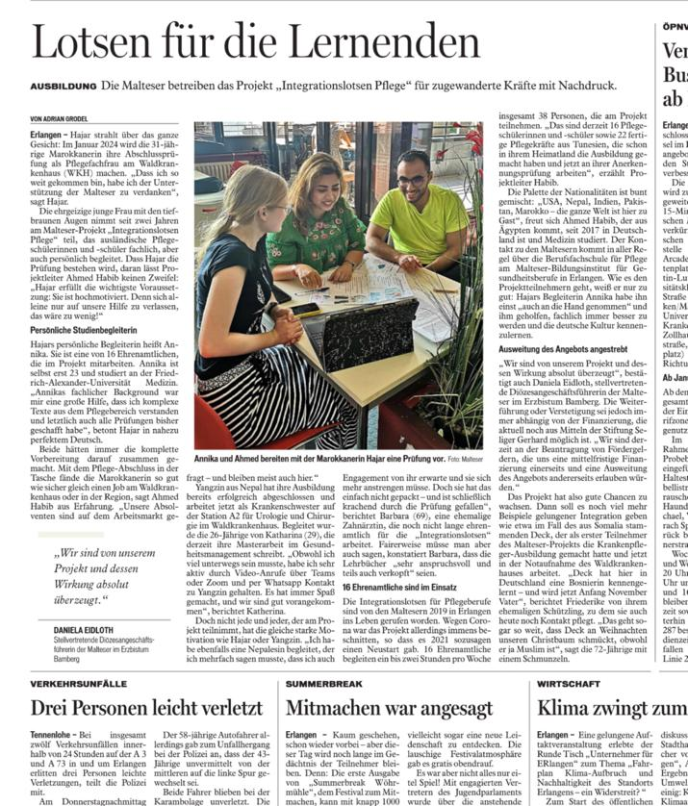
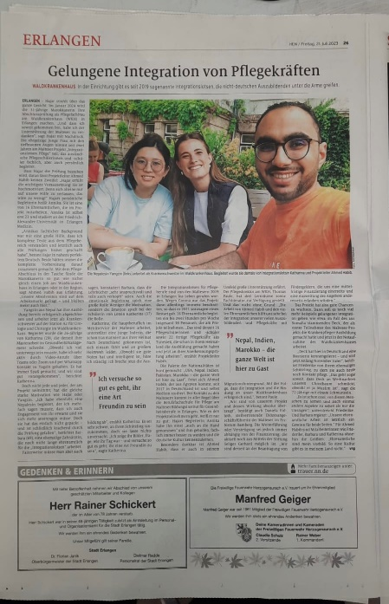
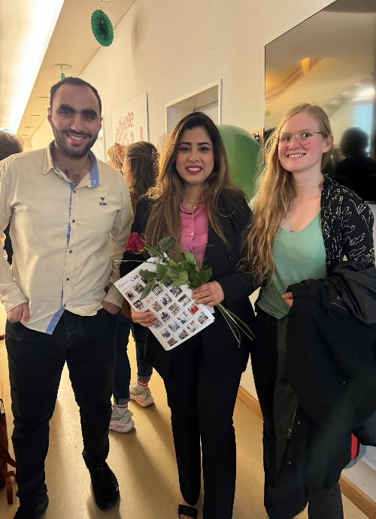
Erfolge des Lernkonzepts:
Viele ausländische Pflegekräfte haben dank der Ehrenamtlichen ihr Examen bestanden und arbeiten nun als Pflegefachkräfte.

Slide 15
Integration – was sind die kritischen Erfolgsfaktoren?
Maß des sich Willkommenfühlens
Maß an Sicherheit
Überforderung der eigenen Pflegekräfte
Keine sprachliche Weiterentwicklung
Demotivation der internationalen Pflegekräfte
Keine integrationsfördernde Unternehmenskultur
Maß an interkultureller Kompetenz der FK
Zweifel?
Ist die internationale Anerkennung überhaupt der richtige Weg für uns?
Was ist, wenn die Integration der neuen Kollegen misslingt und sie wieder ausreisen?
Notes:
Maß des sich Willkommenfühlens
Maß an Sicherheit
Überforderung der eigenen Pflegekräfte >> es muss ein aktives Verständnis beim Stammpersonal vorhanden sein >> Haltung, Wissen, interkulturelle Kompetenzen müssen passen
Keine sprachliche Weiterentwicklung
Beispiel: Philippinen S. 93
Demotivation der internationalen Pflegekräfte
Keine integrationsfördernde Unternehmenskultur
Maß an interkultureller Kompetenz der FK
Zweifel?
Ist die internationale Anerkennung überhaupt der richtige Weg für uns? >> gibt es eine Alternative? Ich denke nicht.
Was ist, wenn die Integration der neuen Kollegen misslingt und sie wieder ausreisen? >> dann müssen wir uns verbessern, neu ausrichten und es weiter versuchen

Slide 16

Ideen zur Gewinnung von Personal:
Erreichte Ziele:
Signifikante Entspannung der Lage schaffen
Wirtschaftliche Planungssicherheit bei der Belegung
Teams stabilisieren und entlasten
Eigene Ausbildung optimieren, Auszubildendenanzahl erhöhen
Übernahmequote erhöhen
Gewinnung von Pflegekräften aus dem Ausland
Notes:
Menschen sind keine Maschinen. Auf Knopfdruck funktioniert nichts und nur, weil wir viel Geld bezahlt haben und/oder riesige Aufwände gemeistert haben, müssen wir trotzdem bei jeder einzelnen person die Geduld aufbringen, uns der Möglichkeiten und Erwartungen sowie deren persönliche Eigenarten zu stellen.
Wir haben hier Menschen, die ihr Zuhause verlassen haben, um bei uns zu arbeiten und einen bestimmten Zeitraum zu verbringen. Daraus resultiert für mich eine besondere Verantwortung, dafür ist es notwendig, sich die Mühe zu machen.
Integration ist ein komplexer Prozess. Das UN, die MA, das Umfeld und auch die Patienten vorzubereiten ist ein jahrelang, nie endende Aufgabe. Aber um so mehr Mühe man sich gibt und um so bedachter man vorgeht desto größer ist die Wahrscheinlichkeit , dass das UN nicht nur ausreichend FK beschäftigen wird, sondern auch die Qualtitätsanforderungen erfüllt werden. Wir am Ende behaupten kann, dass er Menschen über 70 Nationen beschäftigt, blickt nicht nur auf vergangene Schritte zurück, sondern darf auch einfach stolz sein.

Slide 17
Frankenschau Aktuell, 17.30 Uhr, Beitrag
https://www.ardmediathek.de/video/frankenschau-aktuell/erlanger-krankenhaus-wirbt-tunesische-fachkraefte/br-fernsehen/Y3JpZDovL2JyLmRlL3ZpZGVvLzk4YzI5M2E3LWE5YzMtNDY1YS04OTA3LTRiMGYyNzdlNzcxNw;

Slide 18
Vielen Dank für ihre Aufmerksamkeit

Slide 19

Ehrenamt als zentrale Säule
Flüchtlingshilfe/Integration/Migration:
seit etwa 20 Jahren im Portfolio der Malteser
seit 2016 auch im MHD e.V.
Integration auf Augenhöhe
Integration auf verschiedenen Wegen:
Begegnung
Austausch
Kompetenzvermittlung

Slide 20
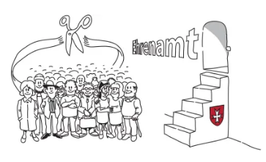
Ehrenamt als zentrale Säule
Kompetenz im Ehrenamtsmanagement:
jahrelange Erfahrung
bewährte Strukturen
gute Rahmenbedingungen
Herausforderungen
Freiwilligkeit
Planbarkeit
Finanzierung

